Slide 1

제13장 조세의 기본원리
13.1 배경설명
13.2 공평한 조세부담의 원칙
13.3 경제적 능력 평가의 문제
13.4 누진세제에 대한 찬반의견
13.5 조세와 자원배분의 효율성
13.6 탈세행위의 문제

Slide 2
13.1 배경설명
조세는 잘 정비된 정부가 존재하는 한 존재해 왔으며, 시대의 흐름에 따라 조세제도의 기본골격이 지속적으로 변화해 왔음
특히 관심을 끄는 것은 세원구성에 생긴 변화의 추세
세원(tax base) : 조세부과의 대상이 되는 경제변수 혹은 경제행위
전통사회
화폐경제화의 정도가 미약했고 상업화와 도시화도 별로 진전되지 못했기 때문에 선택 가능한 조세의 종류가 아주 제한되어 있었음
권력자의 지배하에 있는 토지와 사람에 대한 과세(지조와 인두세)가 주요 세입원
조세의 화폐화는 아직 이루어지지 않아 현물로 납부하거나 영주에게 노역을 제공함으로써 실질적인 납세

Slide 3
배경설명
근대사회로의 이행기
관세, 주세, 담배세 같은 전통적인 물품세가 주종을 이루었음
이러한 변화는 당시 활기를 띠어 가던 국내 상업활동과 해외 무역활동이 과세당국의 관심을 끌기 시작한 데서 연유한 것으로 해석 가능
조세에 관한 관심은 재정수입 달성에 국한되었으며, 조세제도의 효율성이나 공평성상의 함의는 당시 사람들의 관심 밖에 놓여 있었음

Slide 4
배경설명
근대사회
소득세나 법인세 같은 직접세에 대한 의존이 점차 증가
물품세 부과의 대상이 점차 확대되어 부가가치세 같은 근대적 물품세 체계로 정착
미국은 전통적으로 직접세의 비중을 높여왔던 반면, 유럽 여러 나라들은 간접세 위주의 조세제도 운영
조세가 경제 ∙ 사회에 미치는 영향에 대해 많은 관심
종전에는 어떻게 하면 부작용을 최소화하면서 순조롭게 조세를 거둬들일 수 있는지가 주요 관심사
근대사회 진입 후부터는 조세가 단순히 재정수입을 조달하는 수단으로서가 아니라 정책 목표를 달성하기 위한 수단으로서도 인식

Slide 5
바람직한 조세제도의 요건
(1) 조세부담의 공평한 분배 : 납세자들 사이의 공평한 부담의 분배
(2) 경제적 효율성 : 자원배분 과정에서 일어나는 교란 최소화
(3) 행정적 단순성 : 행정비용 절감 및 납세자들의 자발적 협조 유도
(4) 신축성 : 경제적 여건의 변화에 쉽게 적응
(5) 정치적 책임성 : 각 납세자가 조세를 얼마나 부담하게 되는지 밝히고 자유로운 선택 허용
(6) 확실성 : 조세부과 및 징수의 과정이 정해진 법률과 규정에 따라 집행

Slide 6
13.2 공평한 조세부담의 원칙
조세부담을 어떻게 분배하는 것이 공평한지에 대한 두 가지 접근법
편익원칙(benefit principle) : 각 납세자가 정부의 서비스로부터 받은 혜택, 즉 편익에 의해 공평한 조세부담의 크기가 결정되어야 한다고 보는 접근법
능력원칙(ability-to-pay principle) : 각 납세자가 가진 경제적 능력에 따라 부담을 지우는 것이 공평하다고 보는 접근법

Slide 7
편익원칙
편익원칙은 각 납세자가 공공서비스로부터 받은 편익에 비례하도록 조세부담을 분배하는 것이 공평하다고 봄
지출구조의 특성이 공평한 조세제도의 성격에 영향을 미침
빅셀(K. Wicksell)의 자발적 교환(voluntary exchange)의 재정이론
납세자의 자발적 협조를 얻을 수 있다는 장점
국민들이 누리는 혜택의 대가로서 조세를 부과하는 것이기 때문
그러나 이러한 장점은 현실에서 실현되기 어려움
납세자들이 공공서비스에 대해 무임승차를 하려 하기 때문
또한 정부가 제공하는 재화와 서비스에서 각 납세자가 얼마나 큰 편익을 얻고 있는가를 파악하는 것은 매우 어려움

Slide 8
편익원칙
애당초 적절한 소득분배가 이루어지지 않은 상태라면 편익원칙에 따라 조세의 부담을 결정하는 것은 부적합할 수 있음
정부가 제공하는 재화나 서비스가 소비에서의 경합성을 명백하게 가지고 있다면, 이들의 공급과 관련된 비용 충당이 편익원칙에 따라 이루어지는 것에 대해서는 이의를 제기할 여지가 별로 없음
예: 수도 사용료, 지하철 요금 등

Slide 9
능력원칙
능력원칙은 공공서비스의 혜택이 어떻게 분배되고 있는지와 관계없이 납세자의 담세능력에 따라 부담이 분배되어야 공평하다고 보는 접근법
밀(J.S. Mill)이 조세부과의 기본원리로 제시한 ‘동등희생의 원칙’은 능력이 조세부담 분배의 기초가 되는 것을 요구
재분배목표 달성을 위한 조세 및 지출의 운용을 허용하게 된다는 장점
정부지출의 혜택과 조세부담을 연결시키지 않고 있기 때문에 납세자들의 자발적 협조를 얻기 힘든 단점
일반적으로 공평한 과세의 원칙으로 능력원칙 접근법이 갖는 호소력은 편익 원칙보다 더 큼

Slide 10
능력원칙
수평적 공평성(horizontal equity)의 원칙
동일한 경제적 능력의 소유자는 동일한 세금부담을 져야 한다는 원칙
동일한 경제적 능력의 소유자를 어떻게 판단할 것인지의 문제
사람의 경제적 능력은 여러 가지 측면에서 평가할 수 있음
실질소득 vs 잠재적 소득 vs 재산
결혼 여부, 인종, 종교
수직적 공평성(vertical equity)의 원칙
소득이 커짐에 따라 조세부담을 얼마나 더 크게 만들지 결정해야 하는 것과 관련된 원칙
경제적 능력이 커짐에 따라 얼마나 누진적으로 조세부담을 늘려야 하는지에 대해서는 이견이 있을 수 있음
수평적 공평성과 수직적 공평성의 원칙 사이에는 불가분의 관계 존재

Slide 11
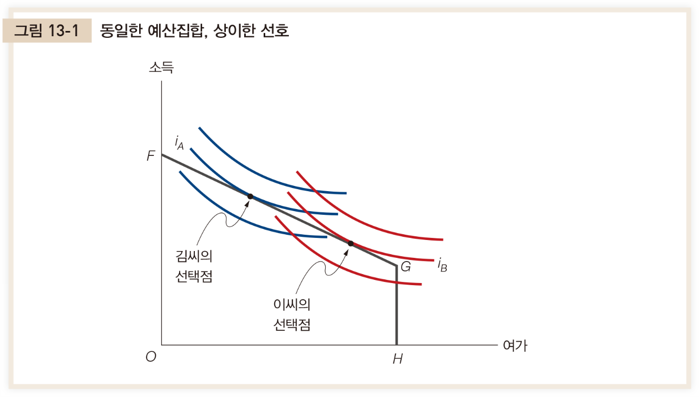
13.3 경제적 능력 평가의 문제
(1) 소득
각 사람이 얻는 소득의 크기는 경제적 능력의 평가기준으로 현실에서 가장 많이 사용되고 있음
소득만을 기준으로 하여 경제적 능력을 평가하면 문제가 생길 수 있음
김씨와 이씨는 동일한 예산집합을 가지고 있지만 서로 다른 선호체계를 가지고 있어 소득격차 발생

Slide 12
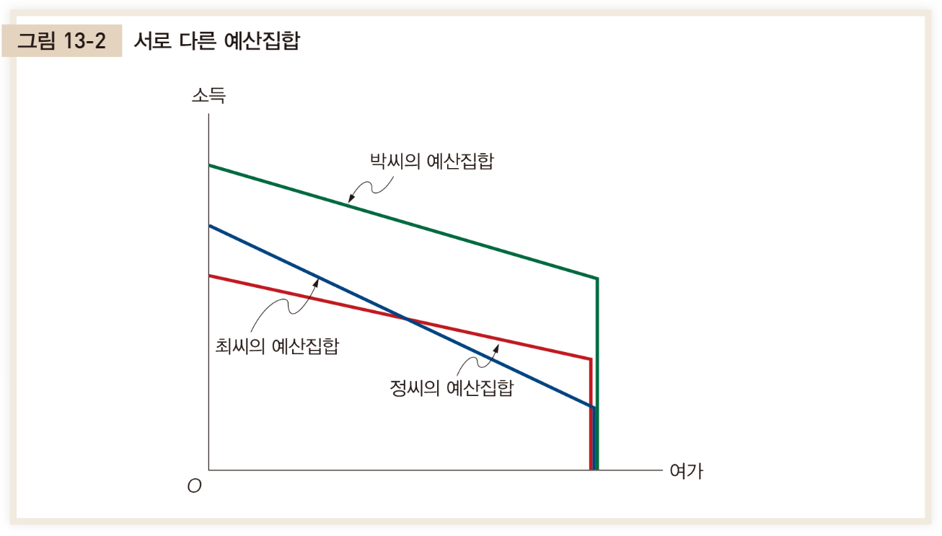
경제적 능력 평가의 문제
(2) 예산집합
대안으로 예산집합(budget set)을 생각해 볼 수 있음
많은 경우 명백한 순위를 매길 수 없다는 문제
박씨가 최씨나 정씨보다 경제적 능력이 큰 것은 분명
그러나 최씨와 정씨 중 누가 경제적 능력이 더 큰지에 대해서는 판단 불가

Slide 13
경제적 능력 평가의 문제
(3) 임금률
임금률이 높을수록 더 큰 경제적 능력의 소유자로 판단할 수 있을 것임
임금률의 결정에는 능력의 크기뿐 아니라 교육이나 직업훈련 같은 인적 투자도 영향을 미치고 있다는 것이 문제
어떤 사람의 임금률이 얼마인가를 알아내는 것은 어려움
비근로소득이 주요한 소득원이 되고 있는 사람의 경우에도 문제
(4) 소비수준
소비수준도 경제적 능력뿐 아니라 선택의 결과까지 반영하고 있다는 점에서 문제
개인의 사생활을 침해할 여지 있음

Slide 14
경제적 능력 평가의 문제
(5) 재산
재산에 기초해 경제적 능력을 평가하는 것이 소득이나 다른 기준에 의해 평가하는 것보다 훨씬 더 현실적일 수 있음
그러나 각 사람의 재산을 정확하게 파악한다는 것은 거의 불가능에 가까운 일
저량(stock)의 성격을 갖고 있는 재산을 과세기준으로 삼을 경우 납세자가 현금흐름(cash flow)의 부족 때문에 어려운 처지에 빠질 수 있음

Slide 15
능력 평가 기준으로서의 소득
경제적 능력 평가 기준의 여러 대안 중 어떤 하나가 특별히 더 낫다고 보기 힘들 만큼 모두가 문제를 고루 나누어 갖고 있음
현실에서 그래도 가장 많이 쓰이고 있는 것은 소득임
비교적 정확하고 객관적으로 파악 가능
현금흐름 제약의 문제로부터도 자유로움
평가 기준으로서의 소득이 이상적인 것은 아니며, 실제로 소득세를 운영할 때는 여러 가지 문제가 발생할 수 있음

Slide 16
능력 평가 기준으로서의 소득
실현된 소득에만 과세해야 하는지의 여부
실현된 소득에 대해서만 과세할 것인지, 소득이 발생한 사실만 가지고도 과세대상으로 삼을 것인지의 선택이 문제될 수 있음
현행의 소득세제는 거의 예외 없이 실현주의(realization concept) 원칙 채택
엄밀하게 말하면 발생(accretion) 그 자체가 경제적 능력의 증가로 이어지는 만큼 당연히 과세의 대상이 되어야 함
인플레이션의 문제
명목소득을 대상으로 한 누진적인 세율구조 아래에서는 인플레이션이 진행됨에 따라 조세부담이 저절로 무거워지는 결과가 나타남
인플레이션이 진행되고 있을 때는 계속 이에 대한 조정을 해주어 실질적 조세부담에 아무 변화가 생기지 않게 만들어야 함

Slide 17
능력 평가 기준으로서의 소득
요소소득과 이전소득의 차등과세 필요성
노동이나 자본 등의 생산요소를 공급해 얻는 요소소득(factor earnings)과 정부가 이전해 주어 생긴 이전소득 (transfer income)을 어떻게 처리해야 하는지가 또 하나의 문제가 됨
이전소득도 경제적 능력을 증가시켜 주기 때문에 과세의 대상이 되어야 하나 현실에서 이를 실행에 옮기는 것은 어려움
같은 요소소득이라 하더라도 어떤 요소를 공급하고 획득한 소득인지에 따라 차등을 두어야 할까? (예 : 이자소득 vs 임대소득 vs 근로소득)

Slide 18
능력 평가 기준으로서의 소득
귀속소득의 처리
귀속소득(imputed income) : 주택이나 부동산 등을 소유하면서 스스로 사용하고 있는 사람이 실질적으로 얻는다고 생각할 수 있는 임대소득
귀속소득을 과세대상에서 제외하는 것은 공평성의 측면에서 명백한 문제를 일으킴
자신이 소유한 집에 직접 사는 사람 vs 자신의 집은 임대해주고 작은 집을 세내어 사는 사람
귀속소득을 과세대상에서 제외한다면 자신이 소유하는 집에서 사는 사람의 조세부담이 작아지는 문제
원칙적으로 귀속소득도 소득의 일종이므로 과세대상이 되어야 하지만, 현실에서 이를 실행하는 것은 정치적 ∙ 행정적으로 거의 불가능

Slide 19
능력 평가 기준으로서의 소득
현물소득에 대한 과세
농민이 스스로 경작한 농산물을 소비하는 경우에는 소득으로 간주하지 않는 것이 일반적
그러나 실질적인 의미에서 보면 일단 소득이 발생한 다음 이를 소비한 것으로 보고 과세하는 것이 공평성 측면에서 바람직할 수 있음
소득 취득에 들어간 비용의 처리
기업과 마찬가지로 개인의 경우에도 소득의 취득에 소요된 비용을 뺀 나머지 부분에 대해서만 소득세가 부과되어야 마땅하다고 생각할 수 있음
과연 어떤 것까지 비용으로 인정해 주어야 하는지를 결정하는 것은 매우 어려운 문제

Slide 20
13.4 누진세제에 대한 찬반의견
많은 사람들은 조세제도가 누진성(progressivity)을 갖는 것은 당연한 일이고, 문제가 되는 것은 누진성의 정도에 대한 선택뿐이라고 생각
그러나 누진적 조세제도에 대해 명백한 반대의 입장을 갖고 있는 사람도 있음
누진적 조세제도에 대한 찬반의견의 논리적 근거를 살펴보는 것은 의미 있는 일임

Slide 21
누진세제에 대한 찬반의견 : 반대의견
(1) 복잡한 조세제도
복잡한 세율구조를 갖는 조세제도하에서 조세를 회피할 구멍을 쉽게 찾을 수 있어 탈세의 여지를 제공
(2) 정치적 책임성
누진세제 시행에 관한 선택을 할 때 누진세제의 영향을 거의 받지 않는 다수의 사람들(중산층)이 이의 영향을 많이 받는 소수(부유층)에 대해 충분한 배려를 하게 될 것인지 의심스러움
(3) 효율성에 대한 부정적 영향
누진과세가 경제의 활력을 떨어뜨리는 원인이 될 수 있음
누진성이 약할 때는 효율성에 별로 영향을 주지 못하다가 어느 단계를 넘어서야 비로소 우려할 정도의 부작용을 가져오게 될 것임

Slide 22
누진세제에 대한 찬반의견 : 찬성의견
(1) 경제적 불평등의 감소
누진세제를 통한 처분가능소득의 평준화
소득의 불평등이 사회의 안정성을 흔들 수 있음을 감안하면 누진세제의 평준화 효과를 긍정적으로 평가할 수 있음
(2) 편익원칙에 입각한 주장
경제적인 능력이 큰 사람일수록 정부서비스로부터 더 많은 혜택을 얻고 있기 때문에 당연히 누진과세가 실시되어야 한다
각 소득계층이 정부의 서비스로부터 얻는 편익을 계량화하기 어려운 문제

Slide 23
누진세제에 대한 찬반의견 : 찬성의견
(3) 사회계약론적 근거
부캐넌-플라워즈(J. Buchanan and M. Flowers) : 사람들이 자신의 미래가 어떻게 될지 모르는 상황에서 조세제도를 선택한다면 자발적으로 누진세제를 선택할 것임
(4) 동등희생의 원칙
밀(J.S. Mill) : 공평한 과세의 원칙으로 동등희생의 원칙 제시
모든 납세자가 조세부담으로 인해 감수해야 하는 희생이 똑같도록 만들면 조세제도는 누진적인 성격을 갖게 될 것임
동등한 희생이라는 것이 과연 무엇을 뜻하는가?

Slide 24
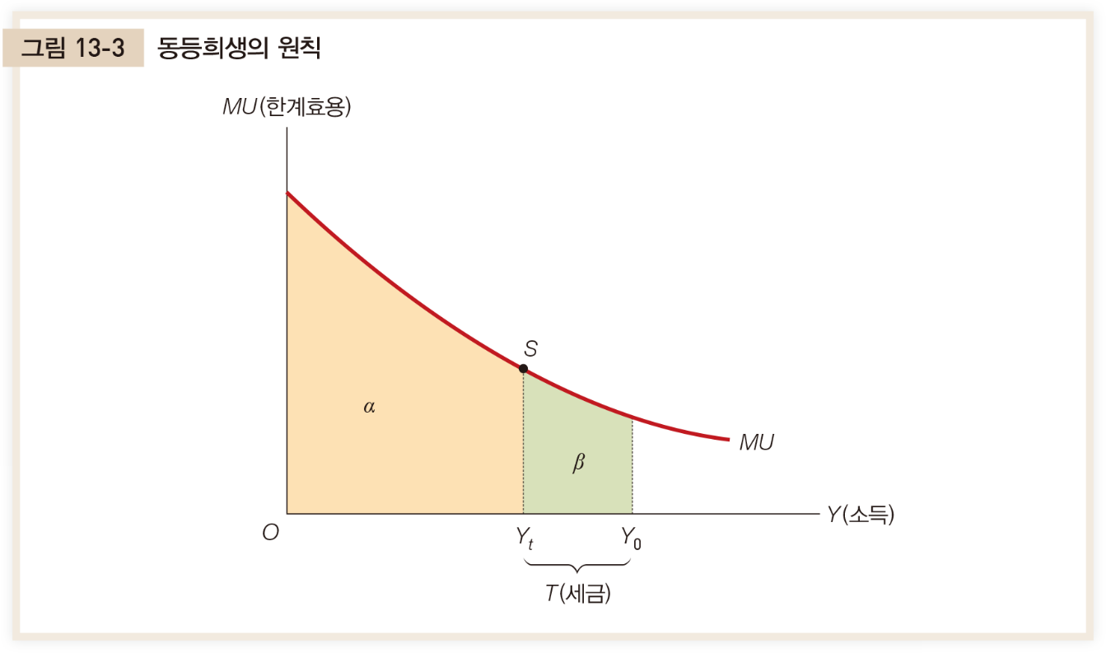

동등희생의 원칙
(1) 희생의 절대량 : 동등한 희생을 조세납부로 인해 희생되는 효용의 절대량이 모든 사람에게 동일한 것으로 해석
$T$원의 세금을 납부한 후 소득의 감소 : $Y_{0}→$ $Y_{t}$
희생된 효용의 절대량 $β$가 모든 사람에게 똑같을 것을 요구
반드시 누진세를 요구하지는 않음

Slide 25
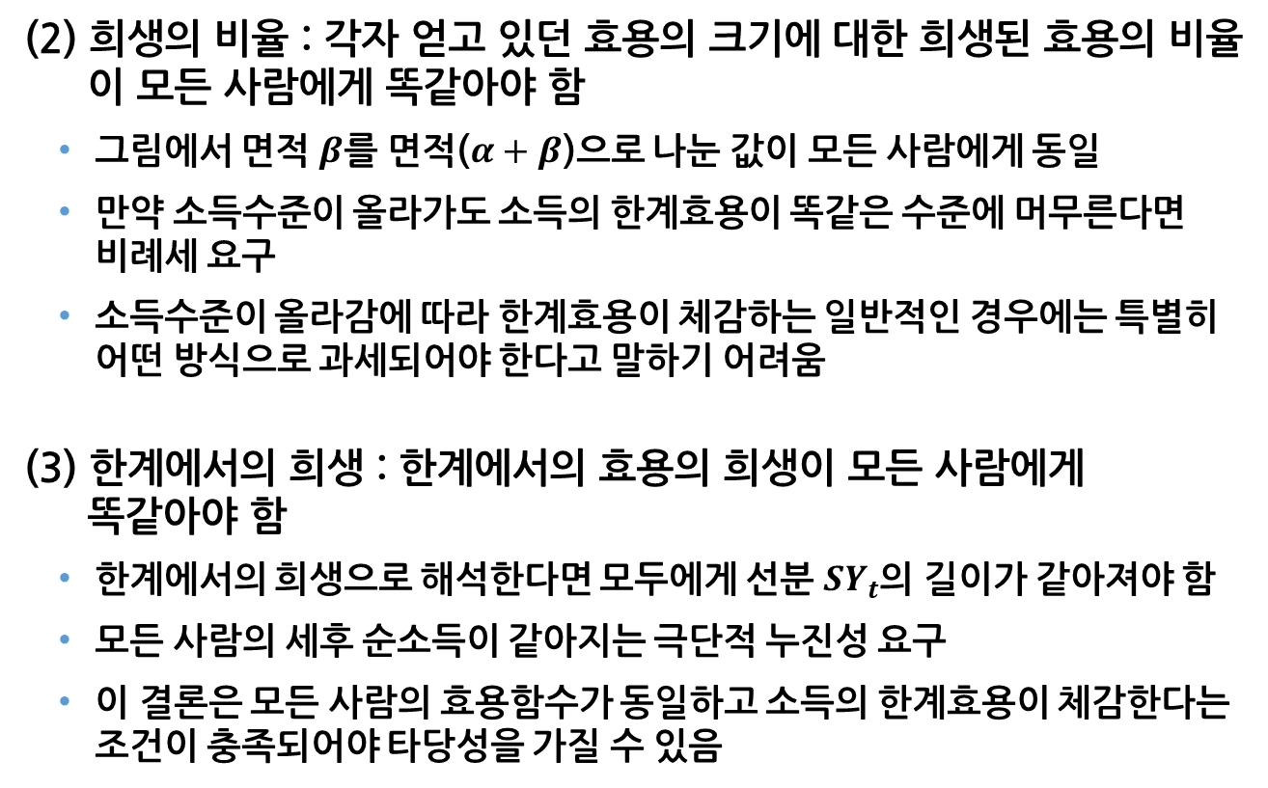
동등희생의 원칙
(2) 희생의 비율 : 각자 얻고 있던 효용의 크기에 대한 희생된 효용의 비율이 모든 사람에게 똑같아야 함
그림에서 면적 $β$를 면적($α+β$)으로 나눈 값이 모든 사람에게 동일
만약 소득수준이 올라가도 소득의 한계효용이 똑같은 수준에 머무른다면 비례세 요구
소득수준이 올라감에 따라 한계효용이 체감하는 일반적인 경우에는 특별히 어떤 방식으로 과세되어야 한다고 말하기 어려움
(3) 한계에서의 희생 : 한계에서의 효용의 희생이 모든 사람에게 똑같아야 함
한계에서의 희생으로 해석한다면 모두에게 선분 $SY_{t}$의 길이가 같아져야 함
모든 사람의 세후 순소득이 같아지는 극단적 누진성 요구
이 결론은 모든 사람의 효용함수가 동일하고 소득의 한계효용이 체감한다는 조건이 충족되어야 타당성을 가질 수 있음

Slide 26
13.5 조세와 자원배분의 효율성
영국의 창문세(window tax) : 1696년에 제정, 납세자가 소유하는 건물의 창문 수에 따라 세금의 크기를 결정 ⇒ 사람들로 하여금 창문의 수를 극도로 줄인 집들을 짓게 만드는 결과를 가져옴
조세는 사람들의 노동공급, 저축, 투자, 위험부담 행위 등 광범한 영역에 영향을 미침
조세는 실물적 의사결정에만 영향을 주는 것이 아니라 금융적(financial) 의사결정에도 영향을 주고 있음
때로는 앞으로 새로운 조세를 부과하겠다고 발표하는 것만으로 효과를 내기도 함 ⇒ 공표효과(announcement effect)

Slide 27
조세와 자원배분의 효율성
민간부문이 외부의 간섭을 받지 않고 자유롭게 의사결정을 할 수 있을 때 효율적 자원배분이 이루어질 수 있음
조세가 민간부문의 의사결정에 영향을 주고 그 결과 경제행위에 변화가 생기면 효율성 저하
조세가 민간부문의 경제행위에 교란(distortion)을 일으키기 때문
민간부문의 자유로운 의사결정이 비효율성을 일으키기 때문에 조세를 통해 교정해야 할 필요가 있는 경우도 존재
예: 환경세, 에너지세

Slide 28
중립세
중립세(lump-sum tax) : 민간부문의 경제행위에 교란을 일으키지 않는 조세
어떤 조세가 중립세가 되기 위해서는 사람들이 내린 의사결정과 무관하게 조세부담이 결정되는 성격을 가져야 함
현실에서 완벽한 중립세의 성격을 갖는 예를 찾는 것은 거의 불가능함
인두세가 중립세에 가깝다고 하지만, 자식의 수를 선택하는 데 영향을 줄 것이므로 완벽한 중립세가 될 수 없음
현실의 경제분석에서 일반적으로 통용되는 중립세의 정의는 소득효과만 있고 대체효과는 없는 조세
민간부문의 경제행위에 교란을 일으키는 조세는 자원배분의 비효율성 유발
어떤 조세의 비효율성의 정도는 이를 중립세로 대체할 때 사회후생 수준에 생기는 변화로 측정할 수 있음

Slide 29
교정과세
조세가 민간부문의 경제행위에 항상 부정적인 효과만을 주는 것은 아님
교정과세(corrective taxation) : 시장의 실패를 교정해주는 역할을 하는 세금
예 : 환경세, 에너지세
넓은 의미에서의 교정과세 : 사람들의 행동을 일정한 방향으로 유도하려는 목적에서 부과되는 모든 세금을 포괄하는 개념
죄악세(sin tax) : 자제력에 문제가 있는 사람에게 합리적인 결정을 하도록 도와준다는 견지에서 부과되는 세금 (온정적 간섭주의)
오도너휴-래빈(T. O’Donohue and M. Robin) : 건강에 나쁜 소비재에 대해 죄악세를 부과함으로써 사회후생을 증가할 수 있음을 보임
개인적 자유를 주장하는 사람의 입장에서 보면 온정적 간섭주의의 성격을 갖는 교정과세는 불필요하고 부당한 간섭에 지나지 않음

Slide 30
13.6 탈세행위의 문제
조세의 회피(tax avoidance) : 법을 어기는 일 없이 조세부담을 줄이기 위해 자신의 행동을 수정하는 것
‘절세’라고도 불림
탈세(tax evasion) : 불법적으로 조세의무를 기피하려고 하는 행위
탈세가 이루어지는 여러 가지 방법
이중장부를 사용해 조세부담을 줄이는 방법
소득을 보고할 때 일부를 탈루시켜 보고하는 방법
현금거래를 통해 조세당국의 눈을 피하는 방법
탈세가 문제되는 이유
조세수입 감소
조세부담의 공평성 저해 ⇒ 자발적 세금 납부 의욕에 악영향

Slide 31
탈세행위의 문제
지하경제(underground economy) : 조세당국에 신고되지 않고 은밀하게 이루어지는 경제활동
미국과 우리나라를 비롯하여 대부분의 나라에서 지하경제의 규모는 무시하지 못할 수준임
특히 임금소득에 비해 자영업의 소득탈루 비율이 높게 나타남
우리 사회에서 탈세가 성행하고 있는 것은 국민 모두가 당연히 조세납부의 의무를 져야 한다는 인식이 자리 잡혀 있지 못하기 때문
우리나라에서는 고소득층으로 갈수록 그리고 학력이 높아질수록 납세의식이 더 낮아지는 양상이 나타나고 있음

Slide 32
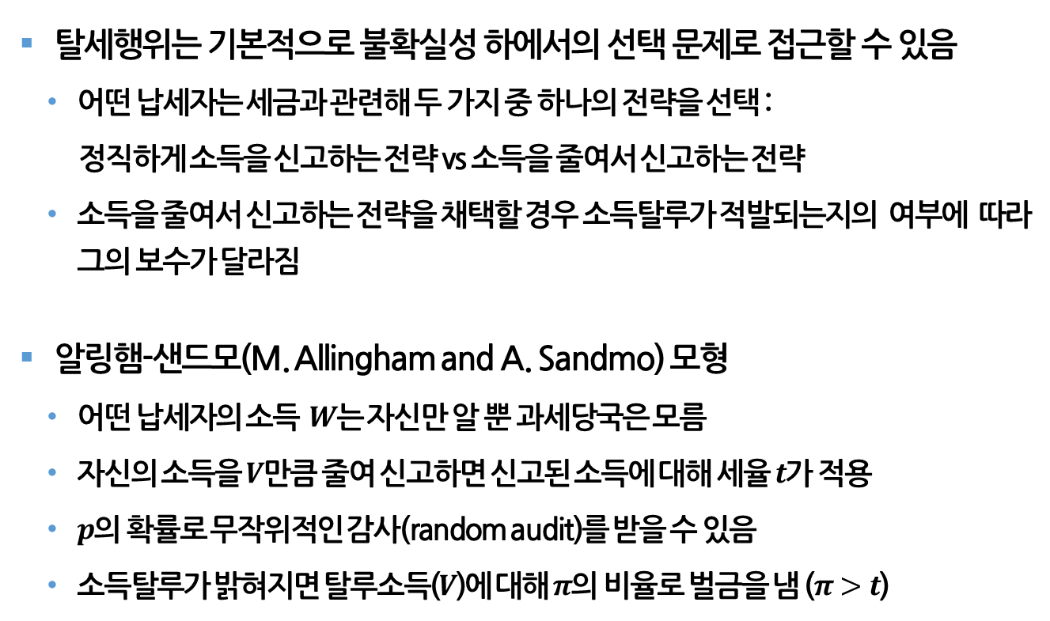
탈세행위의 모형
탈세행위는 기본적으로 불확실성 하에서의 선택 문제로 접근할 수 있음
어떤 납세자는 세금과 관련해 두 가지 중 하나의 전략을 선택 :
정직하게 소득을 신고하는 전략 vs 소득을 줄여서 신고하는 전략
소득을 줄여서 신고하는 전략을 채택할 경우 소득탈루가 적발되는지의 여부에 따라 그의 보수가 달라짐
알링햄-샌드모(M. Allingham and A. Sandmo) 모형
어떤 납세자의 소득$W$는 자신만 알 뿐 과세당국은 모름
자신의 소득을 $V$만큼 줄여 신고하면 신고된 소득에 대해 세율 $t$가 적용
$p$의 확률로 무작위적인 감사(random audit)를 받을 수 있음
소득탈루가 밝혀지면 탈루소득($V$)에 대해 $π$의 비율로 벌금을 냄 ($π>t$)

Slide 33
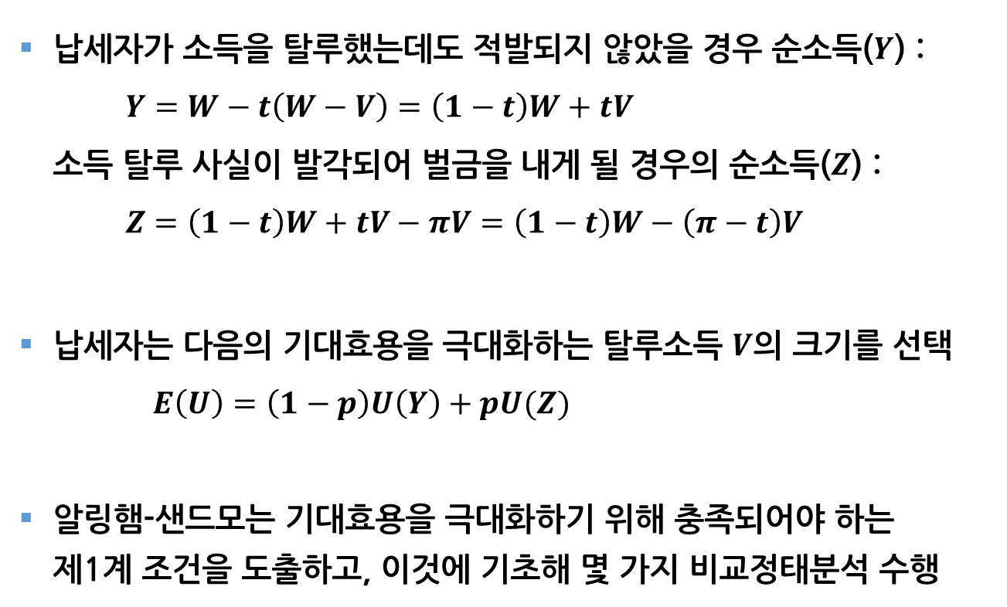
탈세행위의 모형
납세자가 소득을 탈루했는데도 적발되지 않았을 경우 순소득($Y$) : $Y=W−t\left(W−V\right)=\left(1−t\right)W+tV$ 소득 탈루 사실이 발각되어 벌금을 내게 될 경우의 순소득($Z$) : $Z=\left(1−t\right)W+tV−πV=\left(1−t\right)W−\left(π−t\right)V$
납세자는 다음의 기대효용을 극대화하는 탈루소득 $V$의 크기를 선택 $E\left(U\right)=\left(1−p\right)U\left(Y\right)+pU(Z)$
알링햄-샌드모는 기대효용을 극대화하기 위해 충족되어야 하는 제1계 조건을 도출하고, 이것에 기초해 몇 가지 비교정태분석 수행

Slide 34
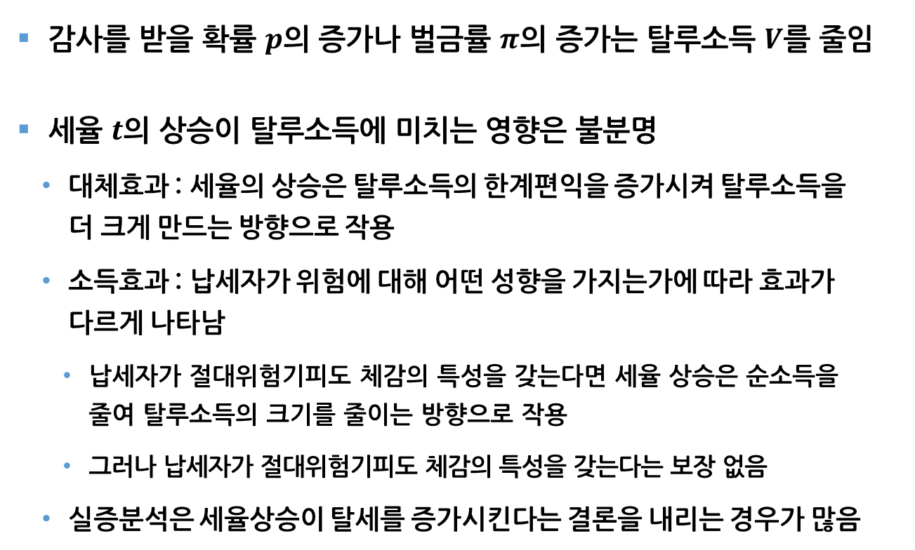
탈세행위의 모형
감사를 받을 확률 $p$의 증가나 벌금률 $π$의 증가는 탈루소득 $V$를 줄임
세율 $t$의 상승이 탈루소득에 미치는 영향은 불분명
대체효과 : 세율의 상승은 탈루소득의 한계편익을 증가시켜 탈루소득을 더 크게 만드는 방향으로 작용
소득효과 : 납세자가 위험에 대해 어떤 성향을 가지는가에 따라 효과가 다르게 나타남
납세자가 절대위험기피도 체감의 특성을 갖는다면 세율 상승은 순소득을 줄여 탈루소득의 크기를 줄이는 방향으로 작용
그러나 납세자가 절대위험기피도 체감의 특성을 갖는다는 보장 없음
실증분석은 세율상승이 탈세를 증가시킨다는 결론을 내리는 경우가 많음

Slide 35
탈세행위의 모형
탈세를 방지한다는 점에서 보면 오히려 감사의 확률이나 벌금률을 높이는 것이 상대적으로 더 효과적일 수 있음
샌드모(A. Sandmo) : 세율을 일반적인 효율성과 공평성의 관점에서 볼 때 합리적인 수준으로 유지하고, 감사의 확률이나 벌금률 조정을 탈세방지의 수단으로 활용하는 것이 바람직하다고 주장
감사의 확률 vs 벌금률
행정비용을 절약한다는 관점에서 보면 벌금률을 높이는 쪽이 더 바람직하나 탈세행위를 하는 많은 사람들 중 소수의 사람만을 적발해 무거운 벌칙을 가하는 것은 수평적 공평성에 문제를 일으킬 수 있음
감사의 확률과 벌금률 모두를 적절한 수준으로 유지하는 절충적 방식이 최선의 대응

Slide 36
탈세행위의 모형
이런 각도에서 탈세행위를 분석하는 접근방식은 사회적 관계의 맥락에서 탈세가 이루어지고 있다는 사실을 적절하게 고려하지 못하는 한계를 가짐
죄책감이나 수치심, 원칙을 지킨다는 자부심 등이 탈세행위를 억제하는 요인으로 작용할 수 있음
과세당국의 결정과정이 정당하지 못했거나 자신을 불공평하게 대우했다고 느낄수록 탈세를 할 가능성이 커짐
포틴 등(B. Fortin et al.) : 실험적 방법을 통해 탈세행위가 심리적 요인에 많은 영향을 받는다는 사실 밝혀냄

